Slide 1
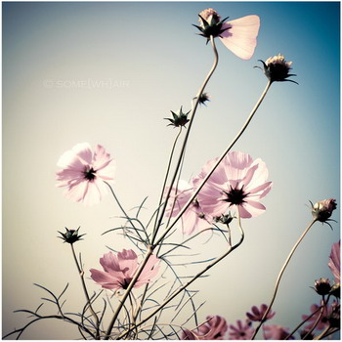
День матери

Slide 2
об истории праздника

Slide 3
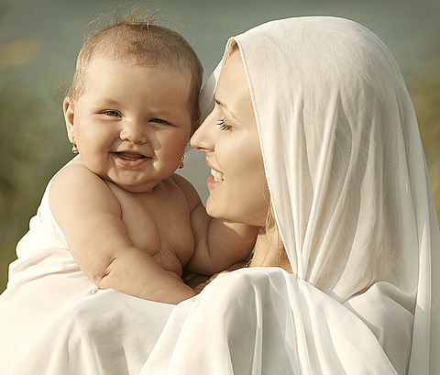
Во многих странах мира отмечают День матери , правда, в разное время. По некоторым источникам традиция празднования Дня матери берет начало еще в женских мистериях языческого Рима, предназначенных для почитания Великой матери — богини, матери всех богов.

Slide 4
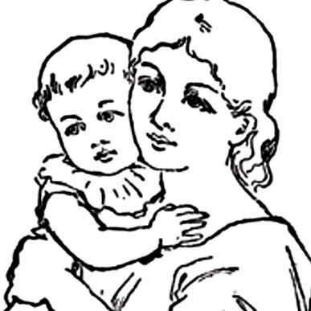
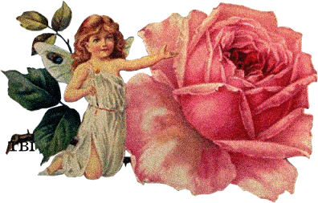
Также известно, что в Англии XV века отмечалось так называемое " материнское воскресенье" - четвертое воскресенье Великого поста, посвященное чествованию матерей по всей стране. Постепенно этот праздник приобрел другое значение — чествовать

Slide 5
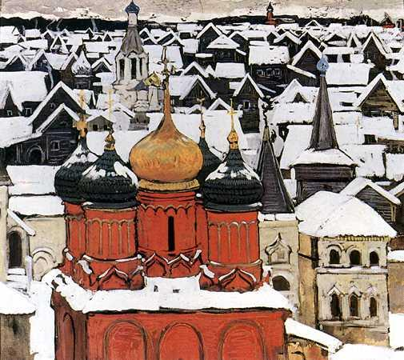
стали не матерей, а "Матерь Церковь", так что праздник стал отчасти церковным. В США День матери отмечается с 1907 года во второе воскресенье мая, в этот же день его празднуют Мальта, Дания, Финляндия, Германия, Италия, Турция, Австралия, Япония, Бельгия, Украина, Эстония.

Slide 6
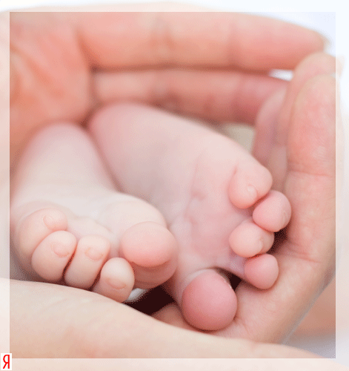
В Германии первый День матери отметили 13 мая 1923 года.

Slide 7
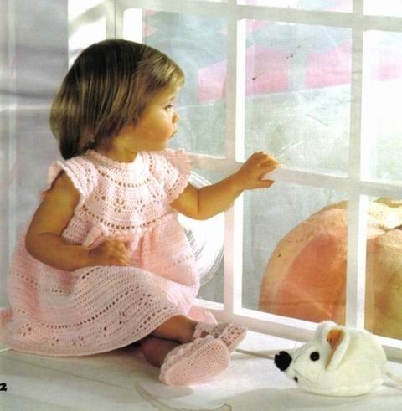
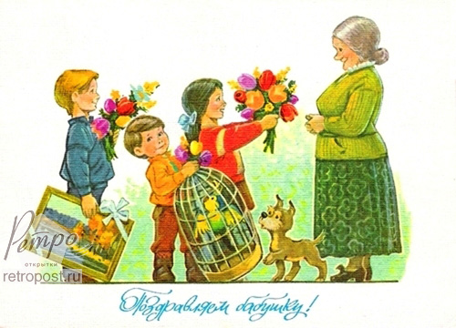
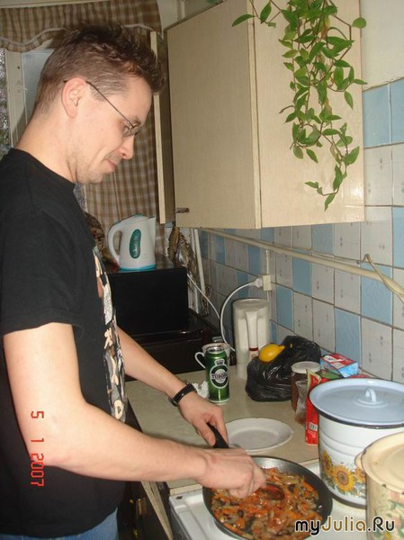
В Финляндии День матери стали отмечать официально с 1927 года. В этот день вывешивают флаги, дети готовят подарки для мам, а папы стараются в этот день на кухне приготовить праздничный обед. Поздравляют также и бабушек.

Slide 8
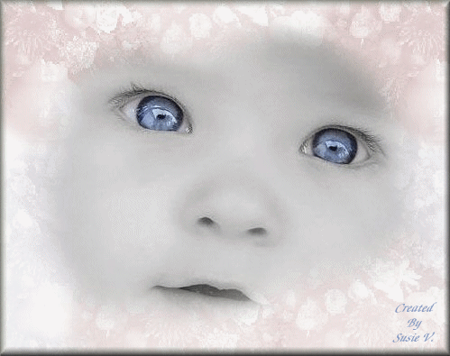
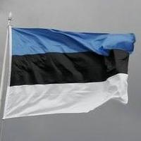
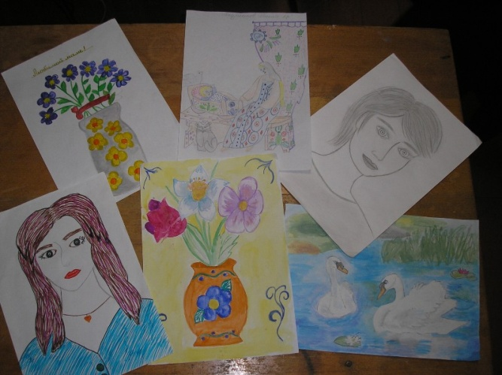
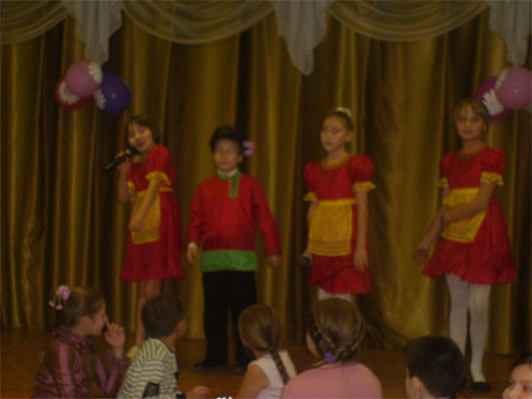
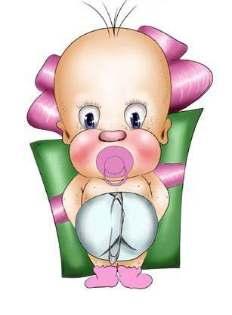
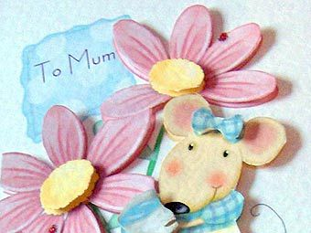
В Эстонии День матери отмечают с 1992 года. Накануне в детских садах проходят утренники, а в школах — концерты для мам; дети дарят мамам самодельные открыточки и сувениры.

Slide 9
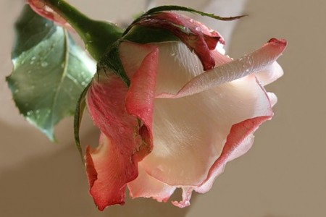
г. Галичин
В Украине День матери начали отмечать еще в 1929 года, в Галичине, но со временем о нем подзабыли. Сегодня этот день снова вошел в народный календарь.

Slide 10
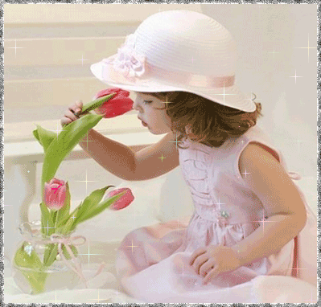
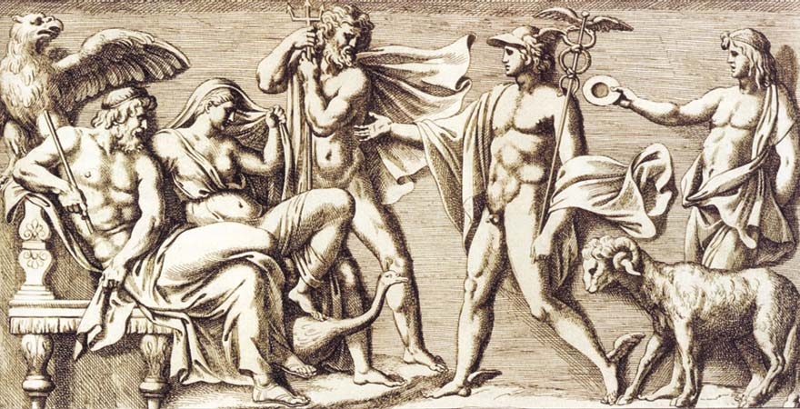
В Греции День матери отмечается 9 мая. История праздника ведется со времен античности.

Slide 11
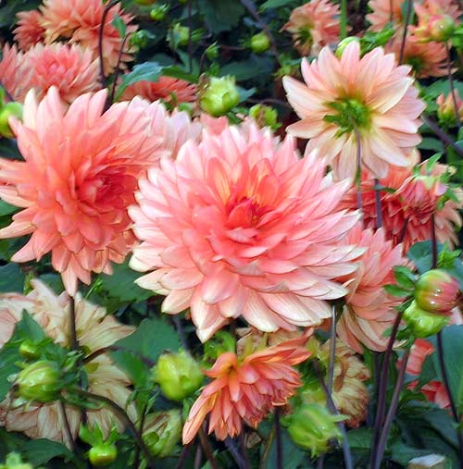
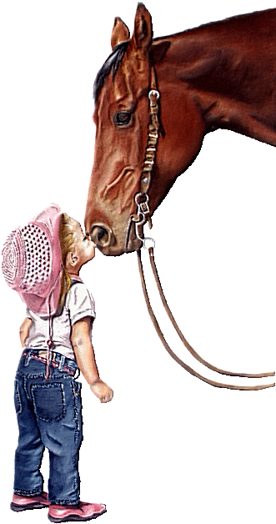
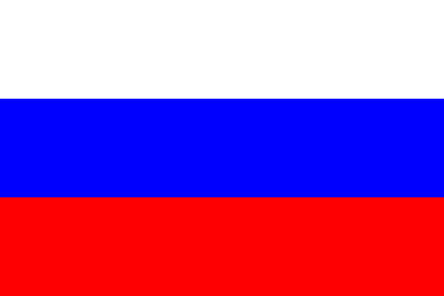
В России День матери отмечается в четвертое воскресенье ноября .
В этом году 28 ноября.

Slide 12
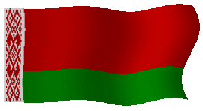
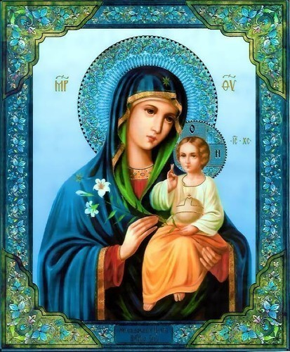
В Белоруссии День матери отмечается 14 октября с 1996 г. Беларусь — единственная страна, где празднование Дня матери приурочено к празднику Покрова Пресвятой Богородицы.

Slide 13
Интересные факты

Slide 14
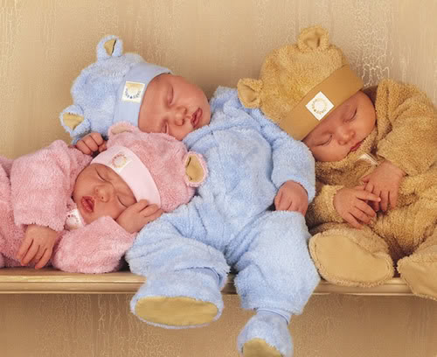
Самое большое число детей, рожденных одной матерью

Slide 15
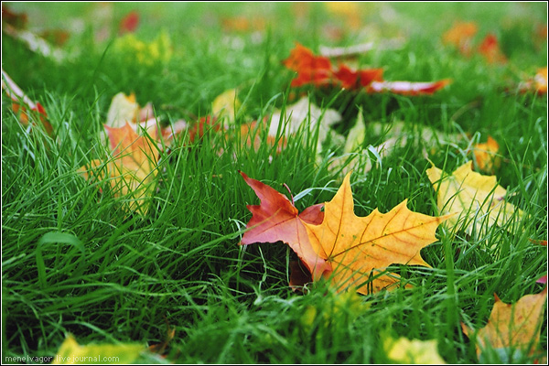
Самое большое число детей, рожденных одной матерью, по официальным данным, равно 69. Согласно сообщениям, сделанным в 1782 г., в период между 1725 и 1765 гг. жена русского крестьянина Федора Васильева рожала 27 раз, произведя при этом на свет 16 раз двойни, 7 раз тройни и 4 раза по 4 близнеца. Из них только 2 ребенка умерли в младенческом возрасте.
Из наших современниц наиболее плодовитой матерью считается Леонтина Альбина (или Альвина) из Сан-Антонио, Чили, которая в 1943-81 гг. родила 55 детей. В результате первых 5 беременностей у нее рождались тройни, причем исключительно мужского пола.

Slide 16
Рожавшая наибольшее число раз
Рекордное число раз - 38 - рожала, как утверждают, Элизабет Гринхилл из Эбботс-Лэнгли, гр. Хартфордшир, Великобритания. Она имела 39 детей - 32 дочери и 7 сыновей - и скончалась в 1681 г.

Slide 17
Наибольшее число многоплодных родов в одной семье
У Маддалены Гранаты из Италии (р. 1839) 15 раз рождались тройни.
Есть сведения также о рождении 29 мая 1971 г. в Филадельфии, шт. Пенсильвания, США, и в мае 1977 г. в Багархате, Бангладеш, 11 близнецов. В обоих случаях ни один ребенок не выжил.

Slide 18
Наиболее плодовитые беременности
Д-р Дженнаро Монтанино, Рим, Италия, утверждает, что в июле 1971 г. удалил из матки 35-летней женщины, имевшей 4-месячную беременность, эмбрионы 10 девочек и 5 мальчиков. Этот уникальный случай 15-плодия был следствием приема таблеток от бесплодия.
9 детей - самое большое количество при одной беременности - произвела на свет 13 июня 1971 г. Джералдин Бродрик в Сиднее, Австралия. Родились 5 мальчиков и 4 девочки: 2 мальчика были мертворожденными, а из остальных ни один не прожил более 6 дней.
О случаях рождения 10 близнецов (2 мальчиков и 8 девочек) известно по сообщениям из Испании (1924 г.), Китая (1936 г.) и Бразилии (апрель 1946г.).

Slide 19
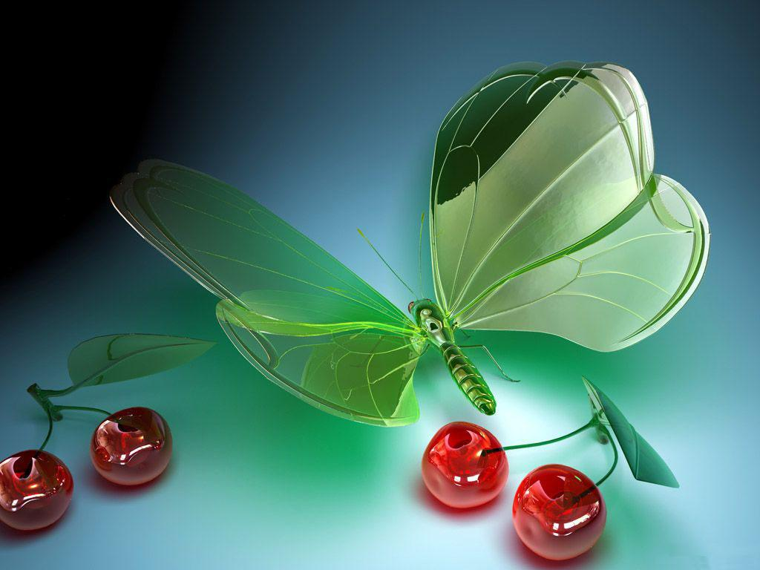
Самый многодетный отец
Самым многодетным отцом в истории нашей страны считается крестьянин села Введенского Яков Кириллов, который в 1755 году в связи с этим был представлен ко двору (ему было тогда от роду 60 лет). Первая жена крестьянина родила 57 детей: 4 раза по четыре, 7 раз по три, 9 раз по два и 2 раза по одному. Вторая жена родила 15 детей. Таким образом, от двух жен Яков Кириллов имел 72 ребенка.

Slide 22
